Slide 1

2026
Loi 4 (PL3) : Loi visant à améliorer la transparence, la gouvernance et le processus démocratique de diverses associations en milieu de travail
Séminaire sur le droit du travail et l’arbitrage de grief
12 mai 2026

Slide 2
Au menu…
Nouvelles dispositions
.
Sanctions
Transparence
Gouvernance
Processus démocratique
Dispositions transitoires
Pourvoi en contrôle judiciaire
Orientations

Slide 3
Pas d’invitation à la table !
Absence de consultation préalable au dépôt des récents projets de loi (pl89, pl101, pl3, pl27)
Une question récurrente: à quel(s) enjeu(x) les projets de loi veulent-ils offrir une réponse ?
Des législations s’inscrivant dans une stratégie électorale
Une tendance autoritaire
Notes:
Lors des consultations parlementaires: ministre ne discute pas. Monopolise le temps de parole. CAQ traite un expert de relations industrielles de militant
Tendance autoritaire: gouvernance par décret, dispositions liberticides (ref projet de loi 1)

Slide 4
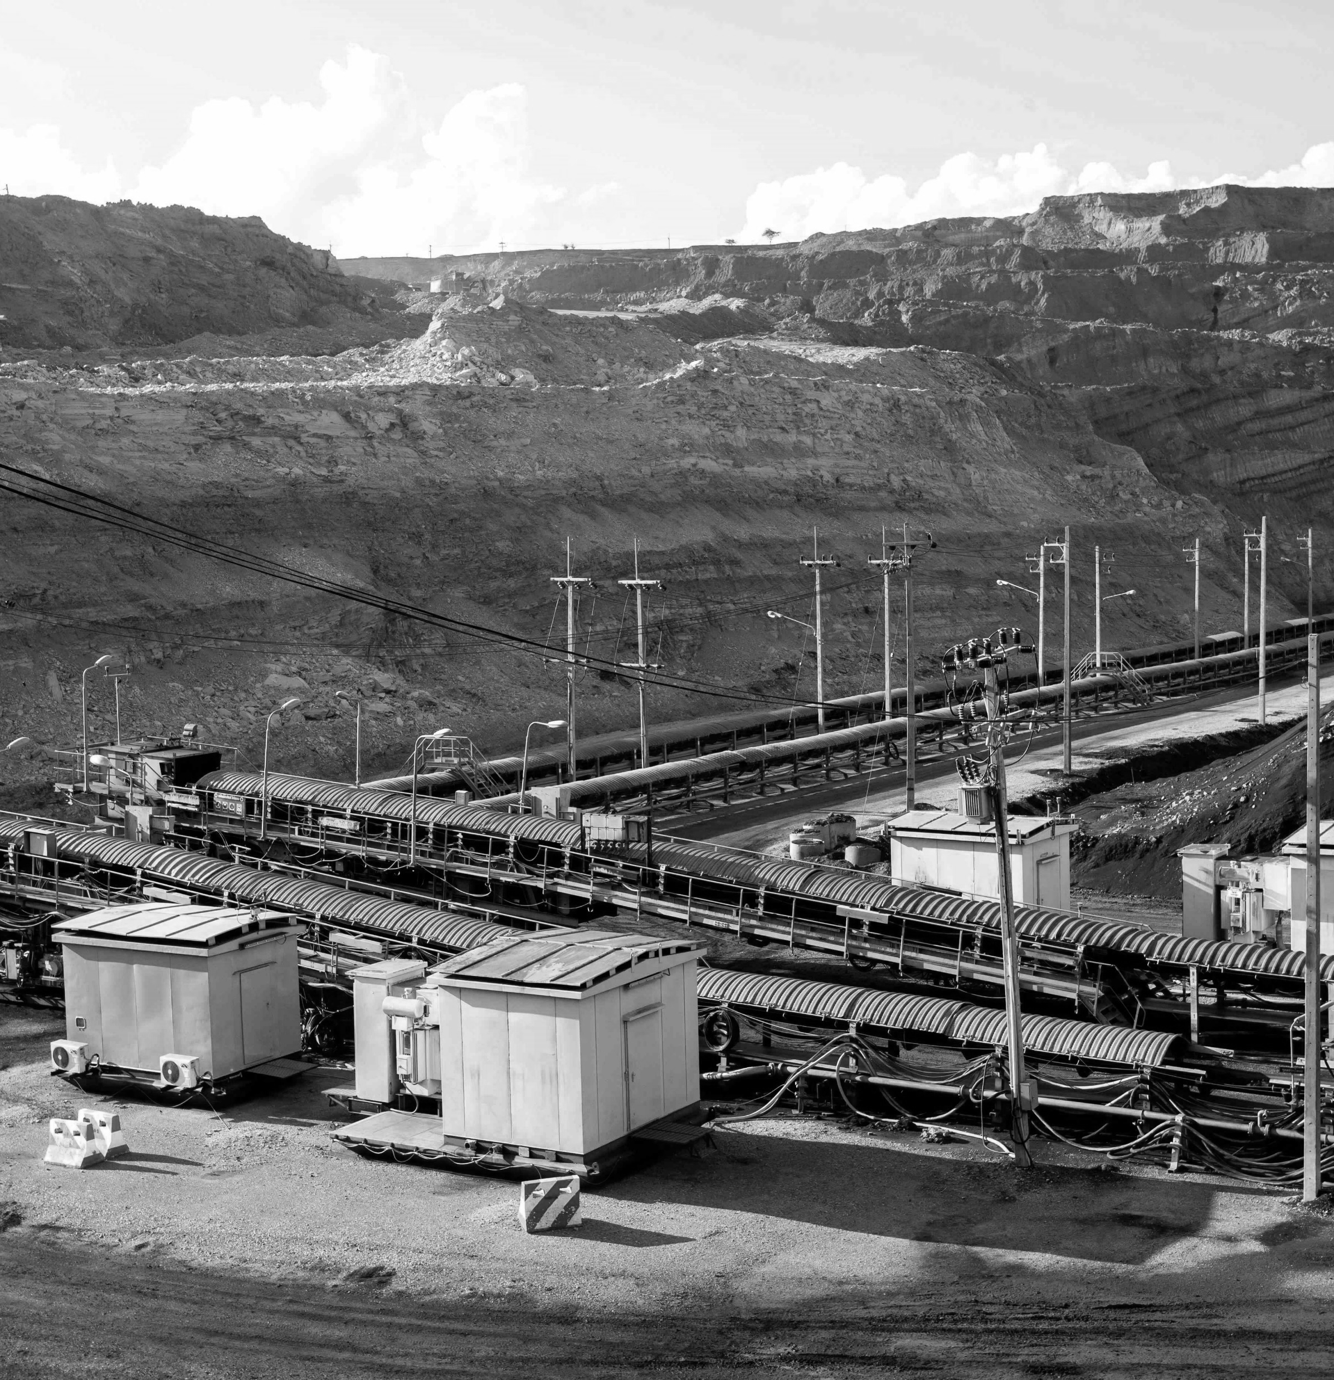
Cotisations facultatives
“Transparence”
Loi 4 (pl3)
Interdiction de réaliser certaines activités avec la « cotisation principale »
Vérifications comptables
Rapport financier
“Processus démocratique”
“Gouvernance”
Loi visant à améliorer la transparence, la gouvernance et le processus démocratique de diverses associations en milieu de travail
Contenu des statuts et règlements des associations
Recours pour intimidation en assemblée
Exigences procédurales pour certains votes en assemblée

Slide 5
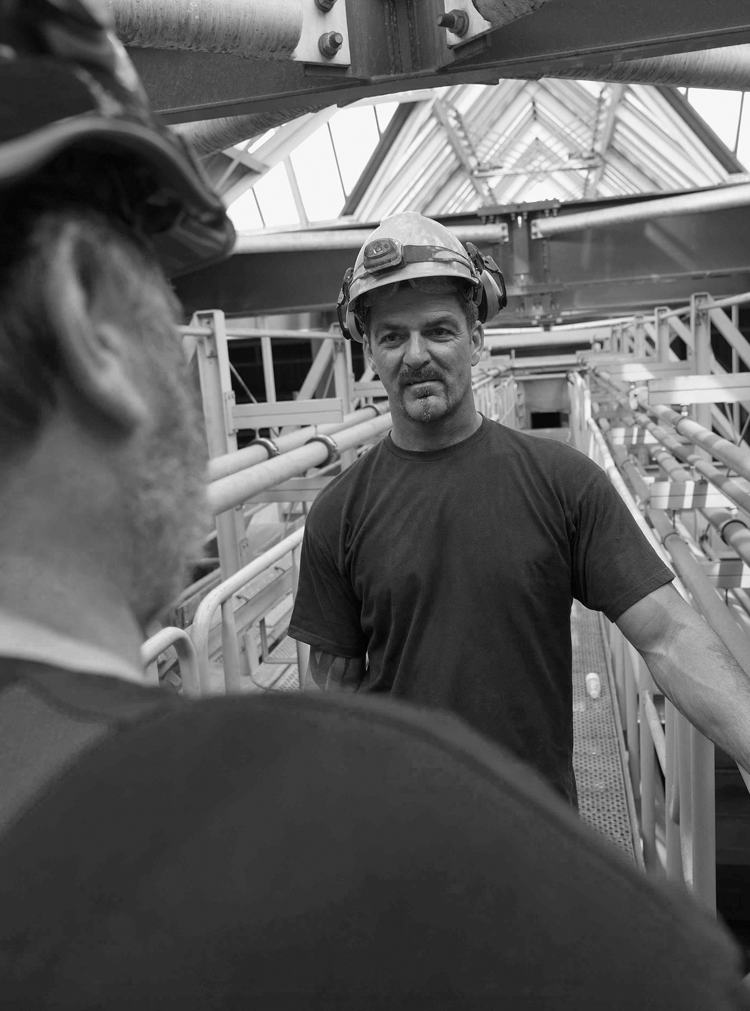
Sanctions prévues par la Loi 4
Citation du ministre, en réponse à une question d’un député de l’opposition: « Entre nous, il n’y en aura pas de plainte »
Code du travail:
Art. 148: Les poursuites ne peuvent être intentées que par des membres ou des salariés de l’unité d’accréditation.
Code de procédure pénale:
9. Peuvent être poursuivants:
1° le procureur général;
1.1° le directeur des poursuites criminelles et pénales;
2° le poursuivant désigné en vertu d’une autre loi que le présent code, dans la mesure prévue par cette loi;
3° la personne qu’un juge autorise à intenter une poursuite.
Notes:
Commentaire sur l’application de la loi: dispositions pénales seulement

Slide 6
Sanctions prévues par la Loi 4
Code de procédure pénale:
Art. 10: Procédure à suivre pour l’autorisation d’une plainte
Art. 11: Pouvoir d’intervention du PG ou du DPCP
Amendes:
500 à 2 500 $ pour une personne syndiquée
1 000 à 5 000 $ pour un employé ou dirigeant d’un syndicat
1 500 à 7 500 $ pour un syndicat
Spécifiquement pour 47.0.4 (cotisations facultatives): 5 000 à 50 000 $ (syndicat seulement)
Spécifiquement pour les dispositions transitoires: 1 500 $ à 7 500$ (syndicat seulement)
Notes:
Commentaire sur l’application de la loi: dispositions pénales seulement

Slide 7
Processus démocratique
13.1. Nul ne doit user d'intimidation ou de menaces à l'endroit d'un salarié ou, le cas échéant, d’un membre qui s'exprime lors d'une réunion ou d'un vote tenu par l'association accréditée qui le représente.
20.3.1. L’avis de convocation d’une assemblée tenue par une association accréditée doit indiquer la date, l’heure et le lieu où elle est tenue. L’avis doit également indiquer l’ordre du jour et être transmis à chacun des membres.
20.3.2. L’association accréditée doit permettre qu’un vote au scrutin secret prévu aux articles 20.1 à 20.3 puisse s’exercer sur une période d’au moins 12 heures.
  Élection à une fonction; grève; signature de convention; cotisation facultative
  Pas d’exigence que les 12 heures soient continues

Slide 8
Gouvernance
Imposition de certains contenus dans les statuts et règlements des associations accréditées (20.3.3)
1° le mode de convocation des assemblées;
2° la procédure permettant l'exercice d'un vote au scrutin secret;
3° (retiré)
4° le quorum des assemblées;
5° les modalités de révision des statuts ou règlements.
Et, le cas échéant:
1° le nom de l’union, de la fédération ou de la confédération, dont le siège social est situé au Québec, à laquelle est affiliée ou appartient l’association ainsi qu’une description de sa structure;
2° le nom des comités ou des instances institués au sein de l’association ainsi qu’une description de leur composition et de leur rôle respectif;
3° le nombre de personnes élues à une fonction à l’intérieur de l’association, une description du mandat de chacune d’elles et la durée de chacun de ces mandats;
4° la procédure visant à informer les salariés du nom des personnes élues à une fonction à l’intérieur de l’association.

Slide 9
Gouvernance
20.3.4. Les statuts ou règlements de l’association accréditée ainsi que toute modification de ces statuts ou règlements doivent être présentés aux membres lors d’une assemblée et être approuvés par la majorité de ceux qui sont compris dans l’unité de négociation et qui exercent leur droit de vote.
Ces statuts ou règlements doivent être révisés et, le cas échéant, modifiés conformément au premier alinéa aux intervalles prévus par les statuts ou règlements, lesquels ne doivent pas dépasser une période de cinq ans.
Malgré le premier alinéa, l’association accréditée peut apporter des modifications à ses statuts ou règlements afin de se conformer au deuxième alinéa de l’article 20.3.3 de même que pour corriger des erreurs de forme, de rédaction, de calcul ou d’écriture.
20.4. L’inobservation des articles 20.1.1 à 20.3.4 ne donne ouverture qu’à l’application du chapitre IX.
20.5. Les statuts ou règlements d’une association accréditée peuvent comporter des exigences supérieures à celles prévues aux articles 20.1 à 20.3.4.
Entrée en vigueur: 2 octobre 2026

Slide 10
Transparence
Introduction de nouvelles obligations de vérification comptable (47.1):
Préparation des états financiers selon les « principes comptables généralement reconnus »
Plus de 250 000 $ de cotisations annuelles: mission d’examen des états financiers
Plus de 500 000 $ : mission d’audit des états financiers
Unions, fédérations et confédérations: mission d’audit des états financiers
Remise gratuite des états financiers à un salarié qui en fait la demande
Rendre accessible les états financiers sur le site web ou par tout autre moyen approprié
Règles relatives aux états financiers: s’applique à compter de l’exercice financier suivant celui en cours au 2 avril 2026

Slide 11
Transparence
Obligation de préparer annuellement un rapport sur l’utilisation des ressources financières et de le présenter aux membres lors d’une assemblée. Doit être transmis gratuitement au salarié qui en fait la demande et rendu accessible sur le site web ou toute autre moyen approprié. (47.1.2).
Règles relatives au rapport financier: s’applique à compter de l’exercice financier suivant celui en cours au 2 avril 2026, mais la période visée par le premier rapport doit débuter au 2 avril 2026
1° le montant de la cotisation principale et, le cas échéant, le montant de la cotisation facultative prélevés sur le salaire des salariés ainsi que tout montant prélevé à une fin et pour une durée déterminées, que ce montant soit de la nature d’une cotisation principale ou facultative;
2° le montant que se fait remettre annuellement l'association à titre de cotisations aux fins de l'application du troisième alinéa de l'article 47 ainsi que le montant transmis à titre de cotisations à l’union, à la fédération ou à la confédération à laquelle elle est affiliée ou appartient ainsi que la part de ce montant relative à la cotisation facultative, le cas échéant;

Slide 12
Transparence
3° le nom et le titre de chacune des personnes élues à une fonction à l'intérieur de l'association et ceux de la personne non élue ayant la plus haute autorité au sein de l'association ainsi que la rémunération qui leur a été versée par l'association et les autres avantages dont elles ont bénéficié;
4° le total des dépenses assumées par l'association, dont les frais d'hébergement, de déplacement et de repas :
a) pour chacune des personnes élues à une fonction à l'intérieur de l'association et pour la personne non élue ayant la plus haute autorité au sein de l'association;
b) pour l'ensemble des autres personnes qui en ont bénéficié;
5° un résumé des activités financées avec les cotisations facultatives et une ventilation des dépenses qui y sont associées;
6° une liste des dépenses, autres que celles visées aux paragraphes 4° et 5°, qui mentionne l'objet de chacune d'elles, lorsqu'il s'agit:
a) de dépenses de plus de 5 000 $ effectuées par une association accréditée qui se fait remettre annuellement un montant de 500 000 $ ou moins à titre de cotisations;
b) de dépenses de plus de 10 000 $ effectuées par une association accréditée qui se fait remettre annuellement un montant de plus de 500 000 $ à titre de cotisations;
c) de dépenses de plus de 25 000 $ effectuées par une union, une fédération ou une confédération;

Slide 13
Cotisation facultative
Interdiction (47.0.4):
Effectuer une dépense avec une cotisation principale pour une activité facultative;
Obligations (47.0.1 1er et 3e al.):
Lorsqu’elles sont financées par des cotisations, les activités facultatives doivent être financées exclusivement par des cotisations facultatives.
Si elles sont financées par des cotisations, toutes dépenses liées à une activité facultative doivent être financées par des cotisations facultatives. (notamment salaires, honoraires, frais de déplacement, toute autre dépense connexe)

Slide 14
Cotisation facultative
1° toute contestation, dans une affaire civile, administrative, pénale ou criminelle, du caractère opérant, de l'applicabilité constitutionnelle ou de la validité d'une disposition d'une loi, d'un règlement, d'un décret du gouvernement ou d'un arrêté ministériel ou toute contribution à une telle contestation, incluant celle préalable à une telle contestation, sauf lorsque cette contestation est faite dans le cadre de la représentation d'un salarié en lien avec l'application de sa convention collective ou de ce qui en tient lieu ou lorsque cette contestation est invoquée en défense;
2° toute campagne de publicité, excluant celle destinée aux membres, ou toute participation à un mouvement social, lorsque cette campagne de publicité ou ce mouvement social concerne, en tout ou en partie, un sujet à caractère politique de nature partisane, une affaire visée au paragraphe 1 ° ou un sujet non lié aux conditions de travail, à la convention collective des salariés représentés ou à ce qui en tient lieu.
Ne sont pas visées par le paragraphe 2° du premier alinéa les contributions à des fins de bienfaisance et les activités d'une association accréditée, d'une union, d'une fédération ou d'une confédération à laquelle est affiliée ou appartient une association accréditée qui concernent ses droits ou ses obligations liées à sa formation ou à son administration.

Slide 15
Cotisation facultative
Comment voter une cotisation facultative ? …
47.0.2. Une association accréditée présente à ses membres, au moins une fois par année lors d'une assemblée :
2° le montant des cotisations qu'elle prévoit transmettre à l'union, à la fédération ou à la confédération à laquelle elle est affiliée ou appartient en identifiant la part relative à la cotisation principale et celle relative à la cotisation facultative.
À moins d’un vote, toute cotisation est considérée être une cotisation principale.
20.1.1. Le montant de la cotisation principale ne peut être établi ou modifié qu’après avoir été autorisé au scrutin secret par un vote majoritaire des membres de l’association accréditée qui sont compris dans l’unité de négociation et qui exercent leur droit de vote.

Slide 16
Dispositions transitoires
Règles relatives aux états financiers: s’applique à compter de l’exercice financier suivant celui en cours au 2 avril 2026
Règles relatives au rapport financier: s’applique à compter de l’exercice financier suivant celui en cours au 2 avril 2026, mais la période visée par le premier rapport doit débuter au 2 avril 2026
Art. 22 Loi 4:
  Au plus tard le 1er janvier 2027: rendre accessible un rapport présentant:
  1. le montant des cotisations syndicales détenues le 1er avril 2026
    2. le cas échéant, la part de ce montant qui est alloué au financement des activités facultatives
  Ces cotisations, détenues le 1er avril 2026, peuvent être utilisées, jusqu’à ce qu’elles soient épuisées, conformément aux règles applicables avant la sanction du pl3. Le rapport annuel sur l’utilisation des ressources financères doit cependant faire état des activités facultatives financées avec ces cotisations.

Slide 17
Dispositions transitoires
Jusqu’au 2 octobre 2026: toute cotisation principale peut être utilisée pour financer des activités facultatives
Peut se poursuivre le financement d’activités facultatives avec des cotisations principales:
  Une contestation judiciaire amorées avant le 1er avril 2026, jusqu’à la fin de l’instance.
  Prévues dans un contrat à durée déterminée, jusqu’au terme du contrat.

Slide 18
Pourvoi en contrôle judiciaire
Dépôt le 7 avril 2026
Demandeurs: FTQ et ses affiliés
Une autre demande a été déposée par la FTQ-Construction
Vise à faire déclarer inconstitutionnelle la majorité des articles du Code du travail amendés par la Loi 4, à l’exception notable de l’article 47.1 sur les états financiers

Slide 19
Pourvoi en contrôle judiciaire
Arguments principaux:
  Atteinte à la liberté d’expression
    Restrictions au droit d’ester en justice
    Restrictions au droit d’effectuer des campagnes publicitaires
    Restrictions au droit de participer à des mouvements sociaux

Slide 20
Pourvoi en contrôle judiciaire
  Atteinte à la liberté d’association
    Ingérence dans les statuts et règlements et dans la definition des orientations
    Art. 3 de la Convention 87 sur la liberté syndicale:
    Les organisations de travailleurs et d’employeurs ont le droit d’élaborer leurs statuts et règlements administratifs, d’élire librement leurs représentants, d’organiser leur gestion et leur activité, et de formular leur programme d’action.
    Les autorités publiques doivent s’abstenir de toute intervention de nature à limiter ce droit ou à en entraver l’exercice légal.

Slide 21
Pourvoi en contrôle judiciaire
Arrêt Lavigne (1991):
L’intégrité et le statut des syndicats en tant qu’entités démocratiques seraient compromis si la politique gouvernementale consistait, en fait, à permettre aux syndicats de dépenser leurs fonds comme bon leur semble en conformité avec les voeux de la majorité, pourvu que la majorité choisisse d’effectuer des dépenses qui, de l’avis du gouvernement, sont dans l’intérêt des syndiqués. C’est donc au syndicat lui même qu’il appartient de décider, à la majorité des voix, quelles causes ou associations il appuiera dans le but d’influencer favorablement le cadre politique, social et économique (…)

Slide 22
Orientations
Modifications statutaires
Période de douze heures pour le vote
Cotisations facultatives
États financiers et rapport d’utilisation des ressources financières
Dispositions transitoires (art. 22)

Slide 23

Merci.
Des questions?

